Slide 1
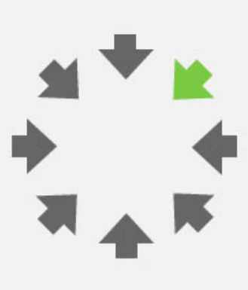
Chương 11 QUẢN LÝ CÁC BÊN LIÊN QUAN DỰ ÁN
QUẢN TRỊ DỰ ÁN HTTT
Project Stakeholder Management

Slide 2
Mục tiêu chương 11
Hiểu được tầm quan trọng của các bên liên quan dự án
Giải thích được quy trình quản lý các bên liên quan.
Biết được công cụ và phần mềm quản lý các bên liên quan.
Hiểu được các vấn đề liên quan đến quản lý các bên liên quan dự án HTTT...
Quản trị dự án HTTT

Slide 3
Khung quản lý dự án
Nguồn: Schwalbe (2019)

Slide 4
QUẢN LÝ CÁC BÊN LIÊN QUAN DỰ ÁN
Project Stakeholder Management
Quản trị dự án HTTT

Slide 5
QUẢN LÝ CÁC BÊN LIÊN QUAN
0
TỔNG QUAN
1
XÁC ĐỊNH CÁC BÊN LIÊN QUAN
2
KẾ HOẠCH QUẢN LÝ CÁC BÊN LIÊN QUAN
3
QUẢN LÝ SỰ THAM GIA CÁC BÊN LIÊN QUAN
4
KIỂM SOÁT SỰ THAM GIA CÁC BÊN LIÊN QUAN
Quản trị dự án HTTT

Slide 6
Tầm quan trọng của các bên liên quan
Quản lý các bên liên quan (stakeholder) là lĩnh vực kiến thức mới của QLDA được đưa vào PMPOK® (PMI, 2017).
Quản lý các bên liên quan dự án: xác định tất cả nhân sự hoặc tổ chức có ảnh hưởng tới dự án, kỳ vọng của các bên liên quan, và hiệu quả tham gia của các bên liên quan.

Slide 7
Dự án gây ra sự thay đổi
Các dự án luôn gây ra sự thay đổi trong tổ chức:
Một số người mất việc sau khi hoàn thành dự án
Giám đốc dự án bị ghét vì sự mất việc này…
Giám dự án cũng được xem là đồng minh nếu:
QLDA giúp tăng lợi nhuận
Tạo công việc hoặc tăng lương cho các bên liên quan.
Giám đốc dự án phải biết cách xác định, thấu hiểu, và làm việc với tất cả các bên liên quan.

Slide 8
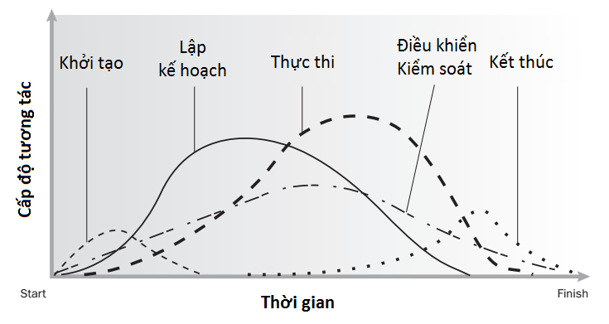
Tương tác trong dự án [các bên liên quan]
Nguồn: PMI (2017)

Slide 9
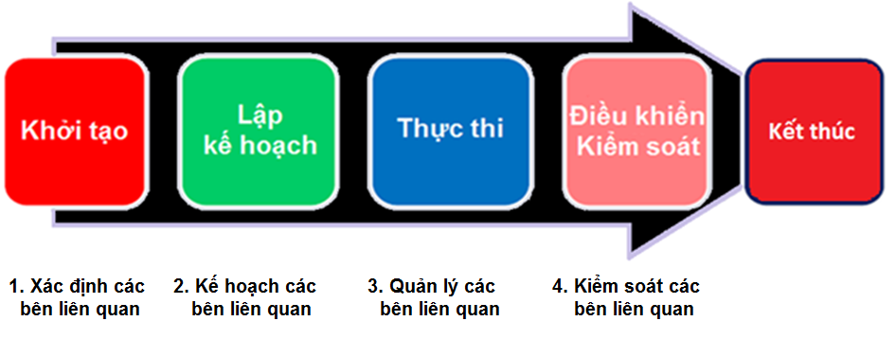
Quản lý các bên liên quan dự án [4]

Slide 10
Quy trình quản lý các bên liên quan
Xác định các bên liên quan (identify stakeholders): xác định tất cả nhân sự liên quan ảnh hưởng đến dự án.
Kế hoạch các bên liên quan (plan stakeholder management): chiến lược để các bên tham gia hiệu quả.
Quản lý các bên liên quan (manage stakeholder engagement): truyền thông và làm việc với các bên.
Kiểm soát các bên liên quan (control stakeholder engagement): giám sát quan hệ các bên liên quan và điều chỉnh kế hoạch chiến lược..

Slide 11
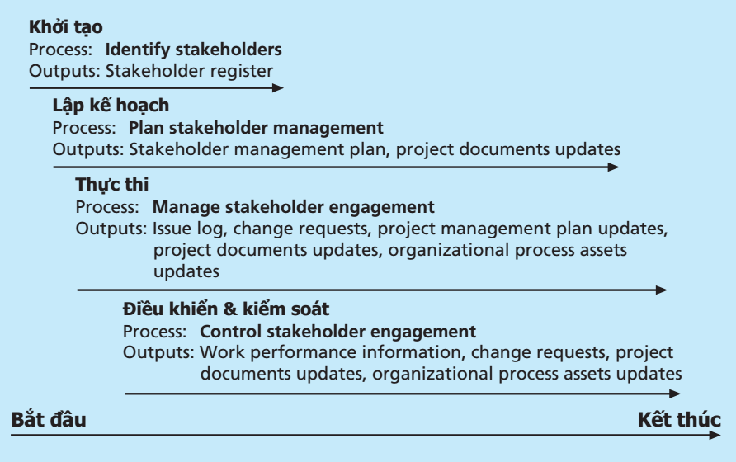
Tóm tắt quản lý các bên liên quan dự án

Slide 12

Quản lý các bên liên quan dự án [1/4]

Slide 13

1 Xác định các bên liên quan
Xác định các bên liên quan (identify stakeholders) của toàn bộ dự án, và cách tốt nhất để quản lý mối quan hệ giữa họ…
Các bên liên quan gồm:
Bên trong (internal)
Bên ngoài (external).

Slide 14
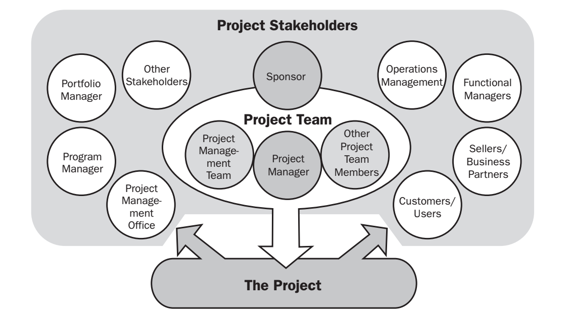
Các bên liên quan
Nguồn: PMPOK (2013)

Slide 15
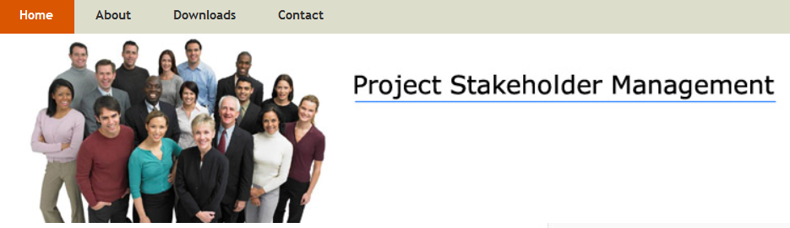
www.projectstakeholder.com
Liệt kê các bên liên quan khác:
Giám đốc chương trình
Gia đình giám đốc dự án
Các liên đoàn lao động
Khách hàng tiềm năng…

Slide 16
Bảng ghi các bên liên quan
Bảng ghi các bên liên quan (stakeholder register) gồm các thông tin cơ bản như sau:
Nhận diện: tên, vị trí, vai trò, thông tin liên lạc...
Đánh giá: yêu cầu và mong đợi, ảnh hưởng tiềm ẩn…
Phân loại: bên trong - bên ngoài, ủng hộ - chống đối…

Slide 17
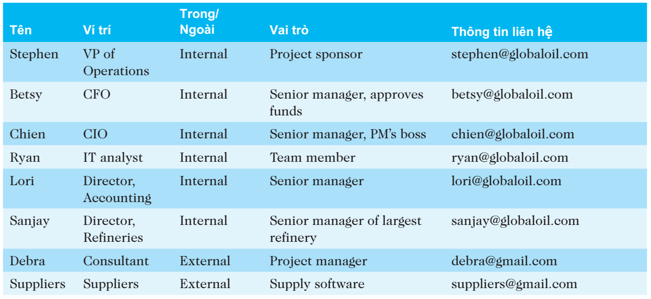
Ví dụ, bảng ghi các bên liên quan

Slide 18
Phân loại các bên liên quan
Sử dụng các mô hình phân loại để xác định mối quan hệ giữa các bên liên quan.
Lưới quyền hạn/quan tâm (power/interest grid): phân nhóm các bên liên quan dựa trên cấp độ quyền hạn và mức độ quan tâm đến kết quả dự án.

Slide 19
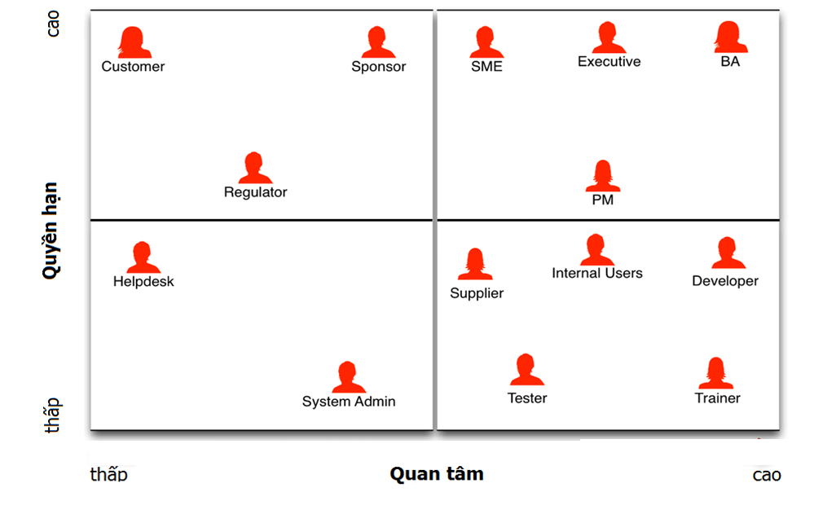
Lưới quyền hạn/quan tâm
Hài lòng
Giám sát
Quản lý
Thông tin

Slide 20

Quản lý các bên liên quan dự án [2/4]

Slide 21
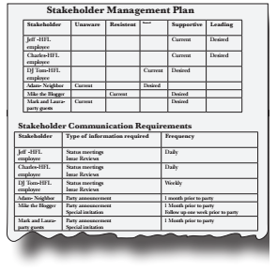
2 Kế hoạch các bên liên quan
Kế hoạch các bên liên quan (plan stakeholder management) được phát triển bởi đội dự án.
Kế hoạch các bên liên quan gồm:
Cấp độ mong muốn và tham gia
Mối quan hệ giữa các bên
Các yêu cầu truyền thông
Chiến lược quản lý từng bên
Cách thức cập nhật kế hoạch.

Slide 22
Thông tin nhạy cảm
Kế hoạch các bên liên quan thường có thông tin nhạy cảm, nên không thể nằm trong tài liệu chính thức công bố để tất cả đều biết.
Chỉ giám đốc dự án và vài thành viên đội dự án lên kế hoạch các bên liên quan.
Một số phần trong kế hoạch không được viết ra, và nếu có phải hạn chế phổ biến.

Slide 23
Cấp độ tham gia các bên liên quan
Không nhận thức (unaware): không nhận thức được dự án và các ảnh hưởng tiềm năng.
Chống đối (resistant): nhận thức được dự án, nhưng chống đối lại những thay đổi.
Trung dung (neutral): nhận thức được dự án, nhưng không ủng hộ cũng không phản đối.
Ủng hộ (supportive): nhận thức được dự án, ủng hộ những thay đổi của dự án.
Dẫn dắt (leading): nhận thức được dự án…

Slide 24
Ví dụ, ma trận tham gia các bên liên quan
Các bên liên quan | Không nhận thức | Chống đối | Trung dung | Ủng hộ | Dẫn dắt
Bob | H |  |  | K
Alice |  |  | H |  | K
Joe |  | H |  | K
Tí |  |  |  | H, K
Tèo |  |  | H | K
* H: cấp độ hiện tại K: cấp độ kỳ vọng

Slide 25

Quản lý các bên liên quan dự án [3/4]

Slide 26

3 Quản lý sự tham gia các bên liên quan
Quản lý các bên liên quan (manage stakeholder engagement): truyền thông và làm việc để đáp ứng sự kỳ vọng của các bên liên quan.
Thành công dự án: hài lòng nhà tài trợ dự án và/hoặc khách hàng...
Nhà tài trợ phân hạng các mục tiêu phạm vi - thời gian - chi phí, và luôn cân bằng bộ 3 ràng buộc này.

Slide 27
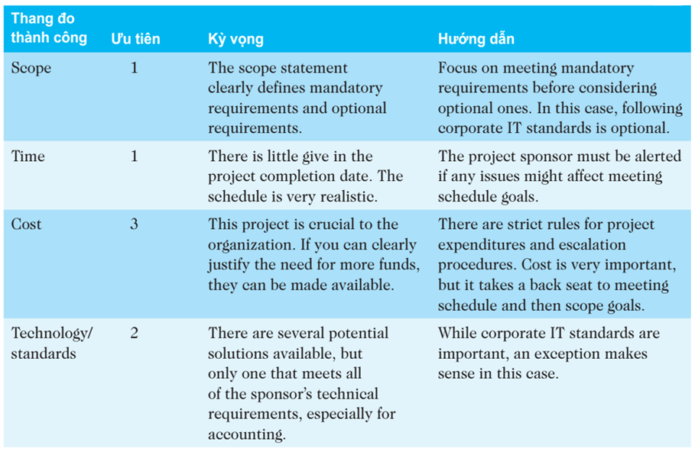
Ví dụ, ma trận quản lý kỳ vọng

Slide 28
Ghi nhận vấn đề
Ghi nhận vấn đề (issue log): công cụ ghi nhận, giám sát, và theo dõi các vấn đề cần giải quyết.
Các vấn đề chưa giải quyết là nguyên nhân chính gây ra mâu thuẫn - không đáp ứng được mong đợi của các bên liên quan.
Ghi nhận vấn đề còn giải quyết tốt cho nhiều lĩnh vực kiến thức khác…

Slide 29
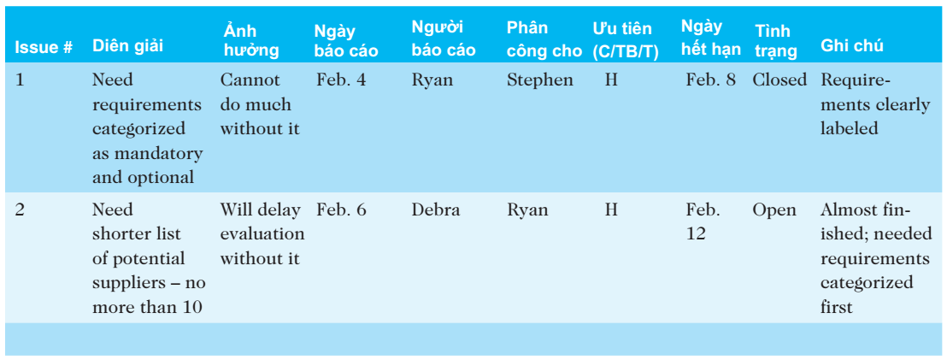
Ví dụ, ghi nhận vấn đề

Slide 30

Quản lý các bên liên quan dự án [4/4]

Slide 31
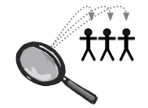
4 Kiểm soát sự tham gia các bên liên quan
Kiểm soát các bên liên quan (control stakeholder engagement): kiểm soát mức độ tham gia của các bên liên quan..
Sự tham gia: các bên liên quan đối thoại để đưa ra giải pháp cho các vấn đề cùng quan tâm.
Thiết lập các đặc điểm thích hợp vào thời điểm bắt đầu dự án là rất quan trọng..
Notes:
- Không thể kiểm soát các bên liên quan, tuy nhiên có thể kiểm soát mức độ tham gia… - Lớp học (dự án)…

Slide 32


Ví dụ, tham gia - không tham gia
Buổi học (cuộc họp) đầu, giảng viên (giám đốc) độc thoại hoặc nặng lời với người phát biểu. Sinh viên (nhân viên) sẽ im lặng, thậm chí không đến lớp (cuộc họp) các buổi sau.
Giảng viên (giám đốc) dùng nhiều hoạt động để khuyến khích sinh viên (nhân viên) tham gia phát biểu, họ sẽ mong muốn tham gia tiếp các buổi học (cuộc họp) trong tương lai...

Slide 33


Các bên liên quan quan trọng
Trong các dự án HTTT: các bên liên quan quan trọng được mời tham gia thành viên của đội dự án.
Ví dụ, Northwest (Delta)…
Hệ thống ResNet: tuyển lập trình viên cho đội dự án
Phát triển giao diện ứng dụng hướng người sử dụng…

Slide 34

Phần mềm hỗ trợ các bên liên quan
Phần mềm truyền thông, truyền thông xã hội, phần mềm QLDA, và các công cụ cộng tác giúp thúc đẩy sự tham gia của các bên liên quan.
Truyền thông xã hội:
Linkedin với hàng ngàn nhóm QLDA chuyên nghiệp
Twitter, facebook, vodcast, webinar, wiki…

Slide 35


Không phải tất cả các dự án HTTT đều triển khai tốt, quản lý các bên liên quan là thách thức lớn.
Dự án NHS* của chính phủ Anh đã thất bại, do không quản lý được các bên liên quan:
2011: tiêu tốn ngân sách 11,4 tỷ GBP...
Các PM được đưa đi học lại... ở viện quản lý dự án Oxford
2015: 130 người tốt nghiệp, 220 đang học.
* Xem lại chương 5...

Slide 36
TÓM TẮT & TỪ KHÓA
Quản trị dự án HTTT

Slide 37
Tóm tắt
Quản lý các bên liên quan dự án là lĩnh vực kiến thức mới nhất của QLDA (PMI, 2014).
Quy trình chính của quản lý các bên liên quan...
Quản trị dự án HTTT

Slide 38
Từ khóa
Từ khóa chính:
Identify stakeholders
Plan stakeholder management
Manage stakeholder engagement
Control stakeholder engagement.
Từ khóa liên quan:
Stakeholder register
Power/Interest grid
Social media…
Quản trị dự án HTTT

Slide 39
Q&A
Quản trị dự án HTTT

Slide 40
HẾT

